Slide 1

8.1 DNA 염기서열의 순서 바꾸기
프로그램 p08-01 … DNA 염기서열의 순서 바꾸기
관련 학습 … 딕셔너리(dictionary) 자료형
8.2 자유 낙하와 포물선 운동 궤적 그리기
8.2.1 자유 낙하 운동 궤적 그리
프로그램 p08-02-1 … 물체를 자유 낙하시키기
관련 학습 … 모듈 임포트(import)
8.2.2 자유 낙하 운동 궤적 그리
프로그램 p08-02-1 … 물체의 포물선 운동
관련 학습 … math 수학 모듈, 라디안(radian)
Thinking!
잠깐! Coding
Coding! Programming

Slide 2
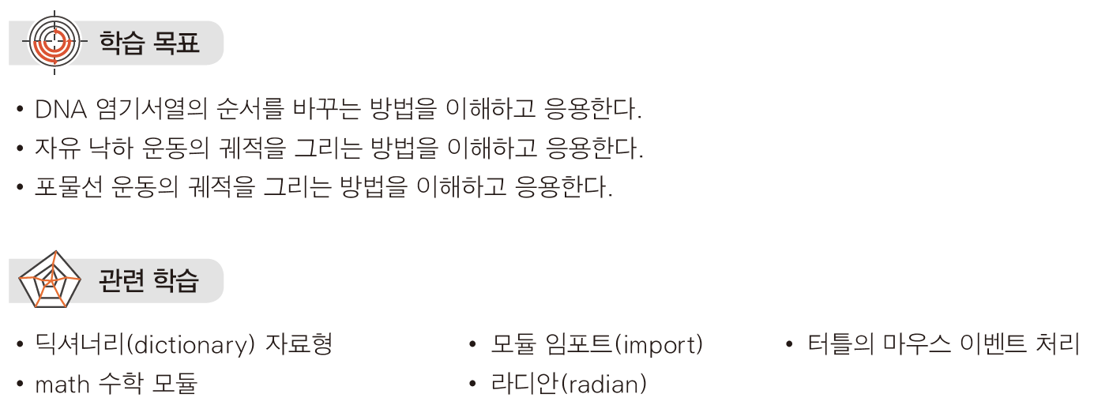
8. 과학(Science)

Slide 3

8.1 DNA 염기서열의 순서 바꾸기
프로그램 p08-01 … DNA 염기서열의 순서 바꾸기
관련 학습 … 딕셔너리(dictionary) 자료형
8.2 자유 낙하와 포물선 운동 궤적 그리기
8.2.1 자유 낙하 운동 궤적 그리
프로그램 p08-02-1 … 물체를 자유 낙하시키기
관련 학습 … 모듈 임포트(import)
8.2.2 자유 낙하 운동 궤적 그리
프로그램 p08-02-1 … 물체의 포물선 운동
관련 학습 … math 수학 모듈, 라디안(radian)
Thinking!
잠깐! Coding
Coding! Programming

Slide 4
8.1 DNA 염기서열의 순서 바꾸기
유전자
생물의 유전형질을 결정하는 단백질을 지정하는 기본적인 단위
모든 생명체들은 염기서열을 통해 단백질을 지정하는 원리 따름
DNA 염기서열(sequencing)
4종류의 염기 : A(아데닌), T(티민), G(구아닌), C(시토신)
염기들의 배치 순서에 따라 그 생명의 종과 생물학적 특성, 종간의 연관성이 결정됨

Slide 5
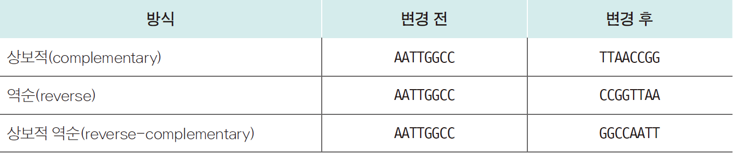
8.1 DNA 염기서열의 순서 바꾸기
DNA 염기서열의 순서 변경 작업
DNA 염기서열의 분석 과정에서 이루어지는 작업
상보적(complementary) 방식 : 염기 A > T, T > A, G > C, C > G 로 변경
역순(reverse) 방식 : 염기서열의 순서를 역순으로 바꿈
상보적 역순(reverse-complementary) 방식 : 상보적 염기서열을 다시 역순으로 바꿈

Slide 6
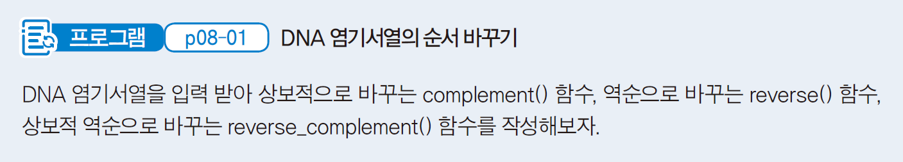
8.1 DNA 염기서열의 순서 바꾸기

Slide 7
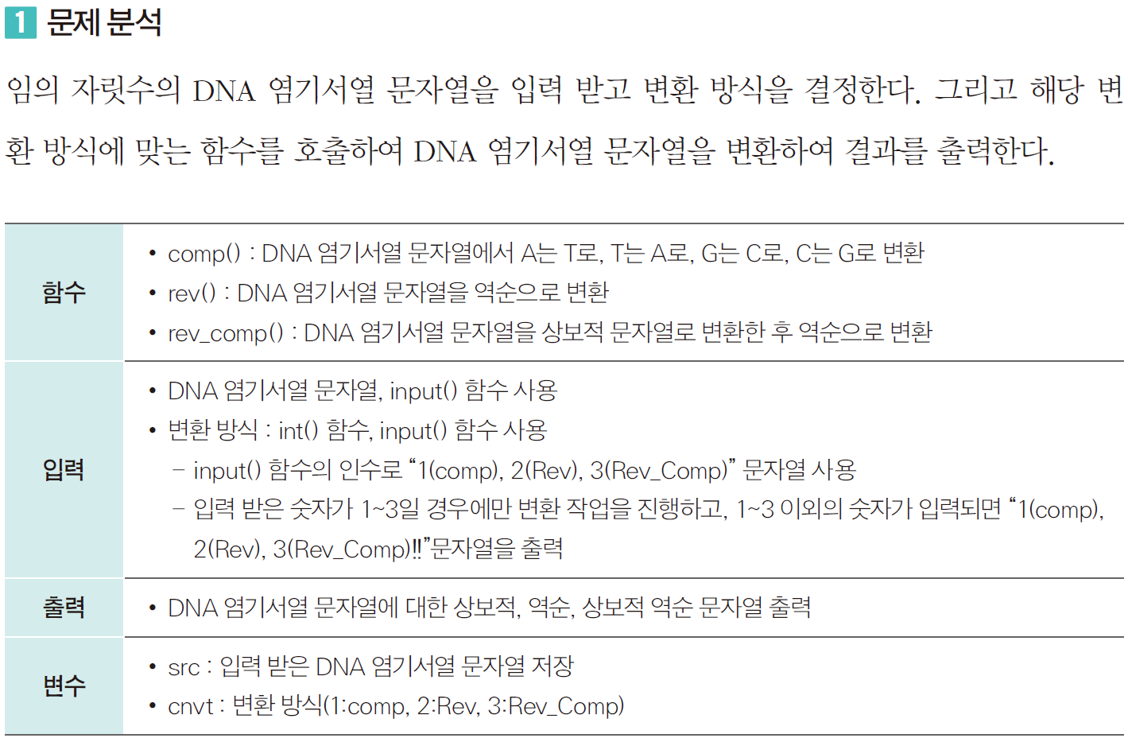
8.1 DNA 염기서열의 순서 바꾸기

Slide 8
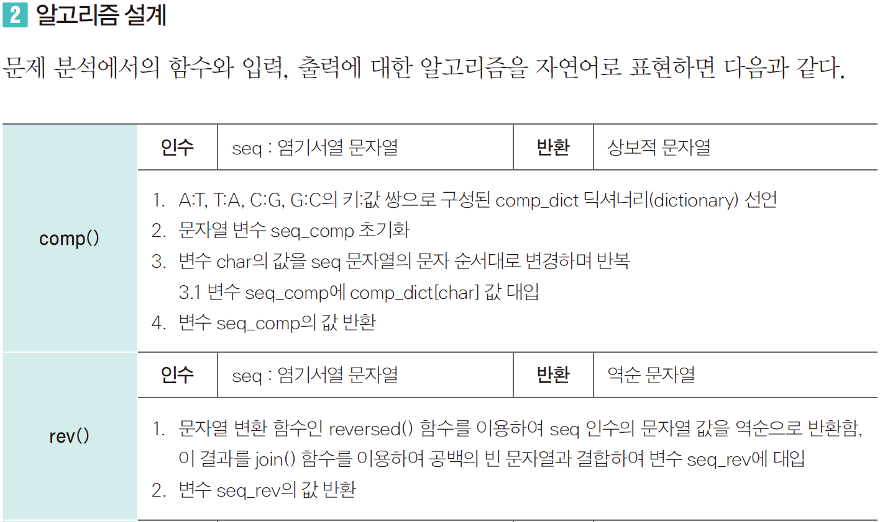
8.1 DNA 염기서열의 순서 바꾸기

Slide 9
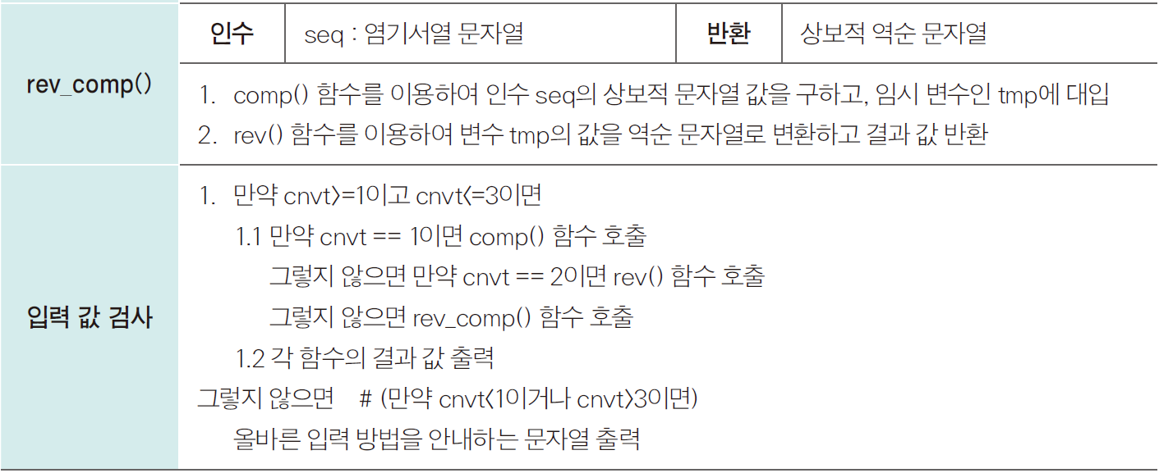
8.1 DNA 염기서열의 순서 바꾸기

Slide 10
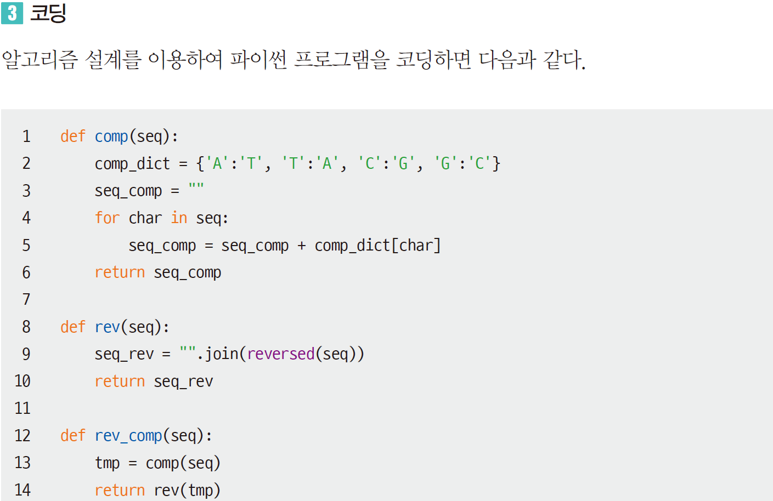
8.1 DNA 염기서열의 순서 바꾸기

Slide 11
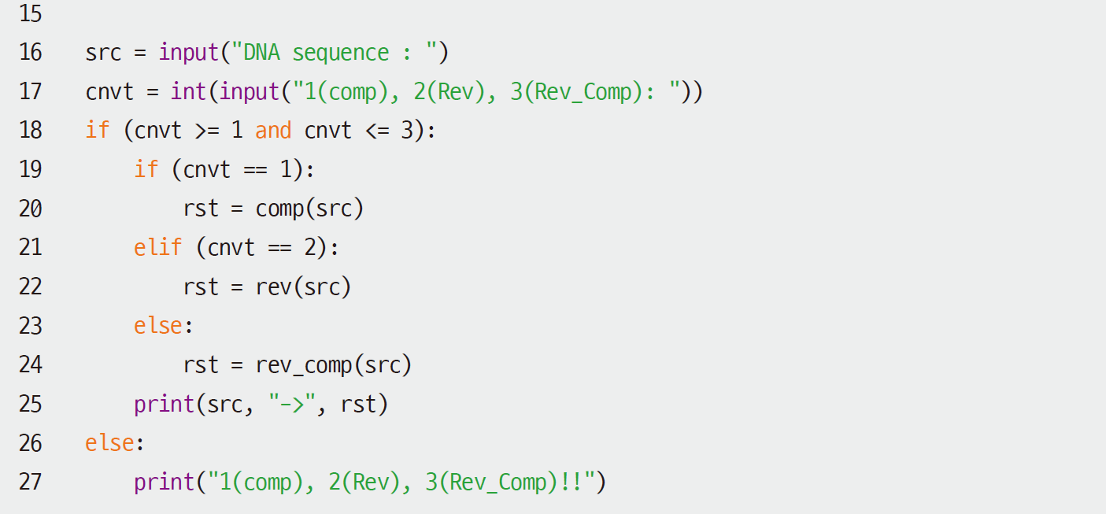
8.1 DNA 염기서열의 순서 바꾸기

Slide 12
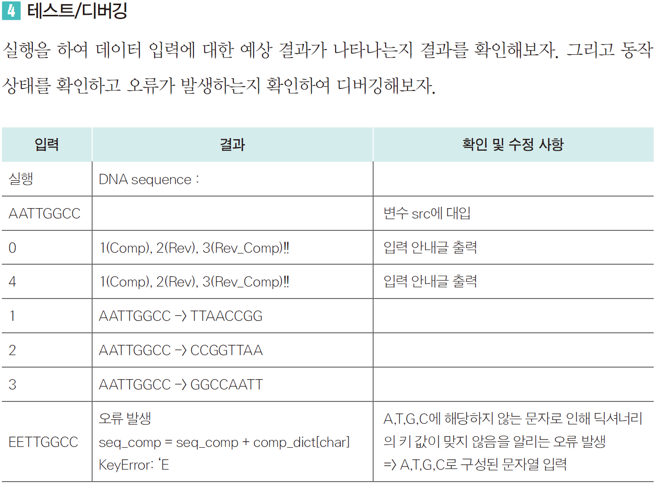
8.1 DNA 염기서열의 순서 바꾸기

Slide 13
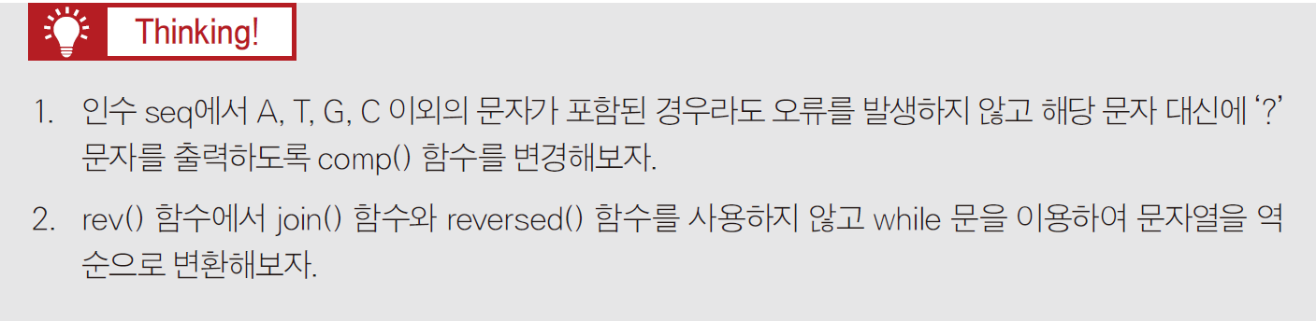

8.1 DNA 염기서열의 순서 바꾸기

Slide 14
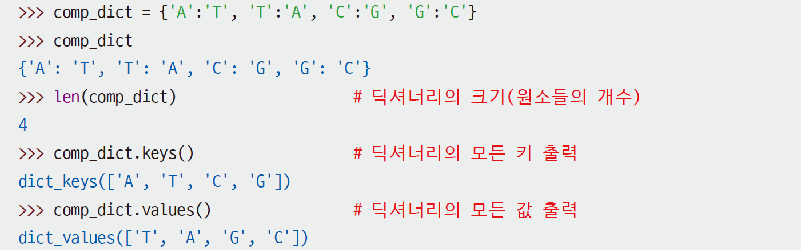
8.1 DNA 염기서열의 순서 바꾸기
딕셔너리 자료형
키(key)와 값(value)을 하나의 원소로 하는 순서가 없는 집합
키와 값은 정수나 문자열 등 임의의 자료형 사용 가능
키를 이용한 인덱싱으로만 값에 접근 가능

Slide 15
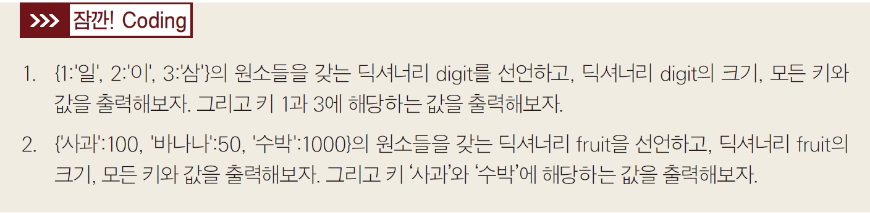

8.1 DNA 염기서열의 순서 바꾸기

Slide 16
8.1 DNA 염기서열의 순서 바꾸기
프로그램 p08-01 … DNA 염기서열의 순서 바꾸기
관련 학습 … 딕셔너리(dictionary) 자료형
8.2 자유 낙하와 포물선 운동 궤적 그리기
8.2.1 자유 낙하 운동 궤적 그리기
프로그램 p08-02-1 … 물체를 자유 낙하시키기
관련 학습 … 모듈 임포트(import)
8.2.2 포물선 운동 궤적 그리기
프로그램 p08-02-1 … 물체의 포물선 운동
관련 학습 … math 수학 모듈, 라디안(radian)
Thinking!
잠깐! Coding
Coding! Programming

Slide 17
8.2 자유 낙하와 포물선 운동 궤적 그리기 8.2.1 자유 낙하 운동 궤적 그리기
위치에너지
물체가 정지되어 있는 상태에서 중력 작용
물체가 가제게 되는 운동 가능한 잠재적인 힘
운동에너지
물체가 떨어지기 시작하며 갖는 에너지
자유 낙하 운동
물체가 떨어지는 운동에너지를 갖는 운동
물체는 바람이나 다른 힘의 영향을 고려하지 않을 경우 중력으로 인해 1초에 약 9.8m/초씩 속도가 증가

Slide 18
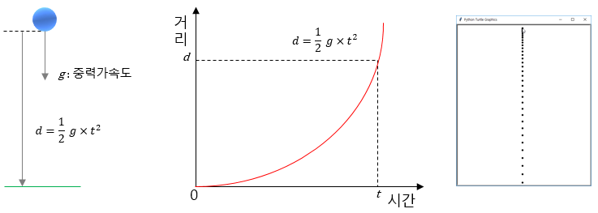
8.2 자유 낙하와 포물선 운동 궤적 그리기 8.2.1 자유 낙하 운동 궤적 그리기
시간 변화에 따른 거리의 변동

Slide 19
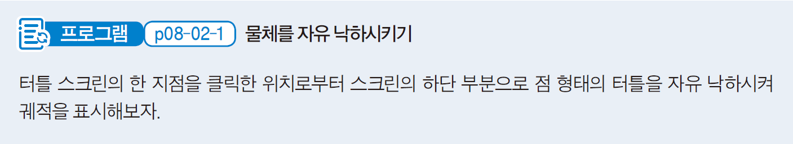
8.2 자유 낙하와 포물선 운동 궤적 그리기 8.2.1 자유 낙하 운동 궤적 그리기

Slide 20
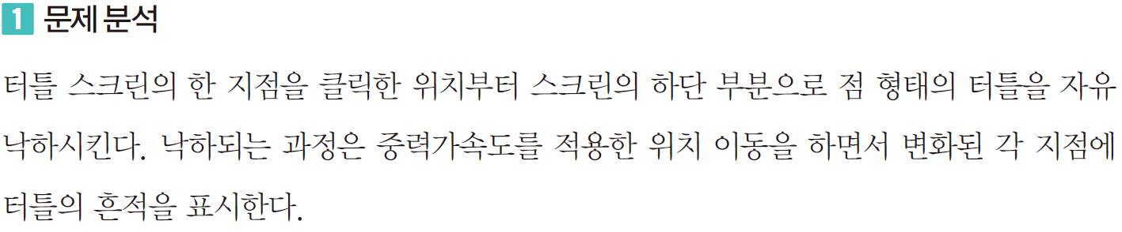
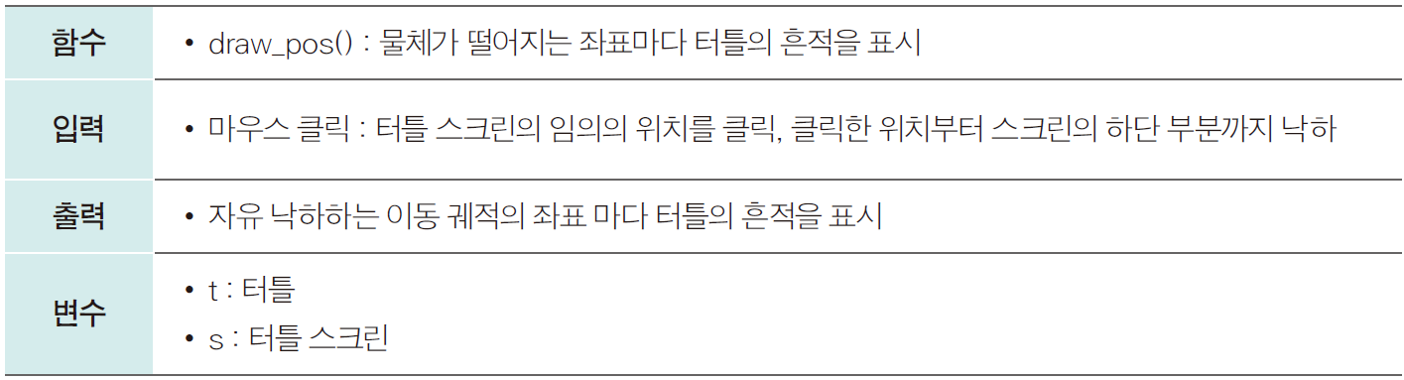
8.2 자유 낙하와 포물선 운동 궤적 그리기 8.2.1 자유 낙하 운동 궤적 그리기

Slide 21
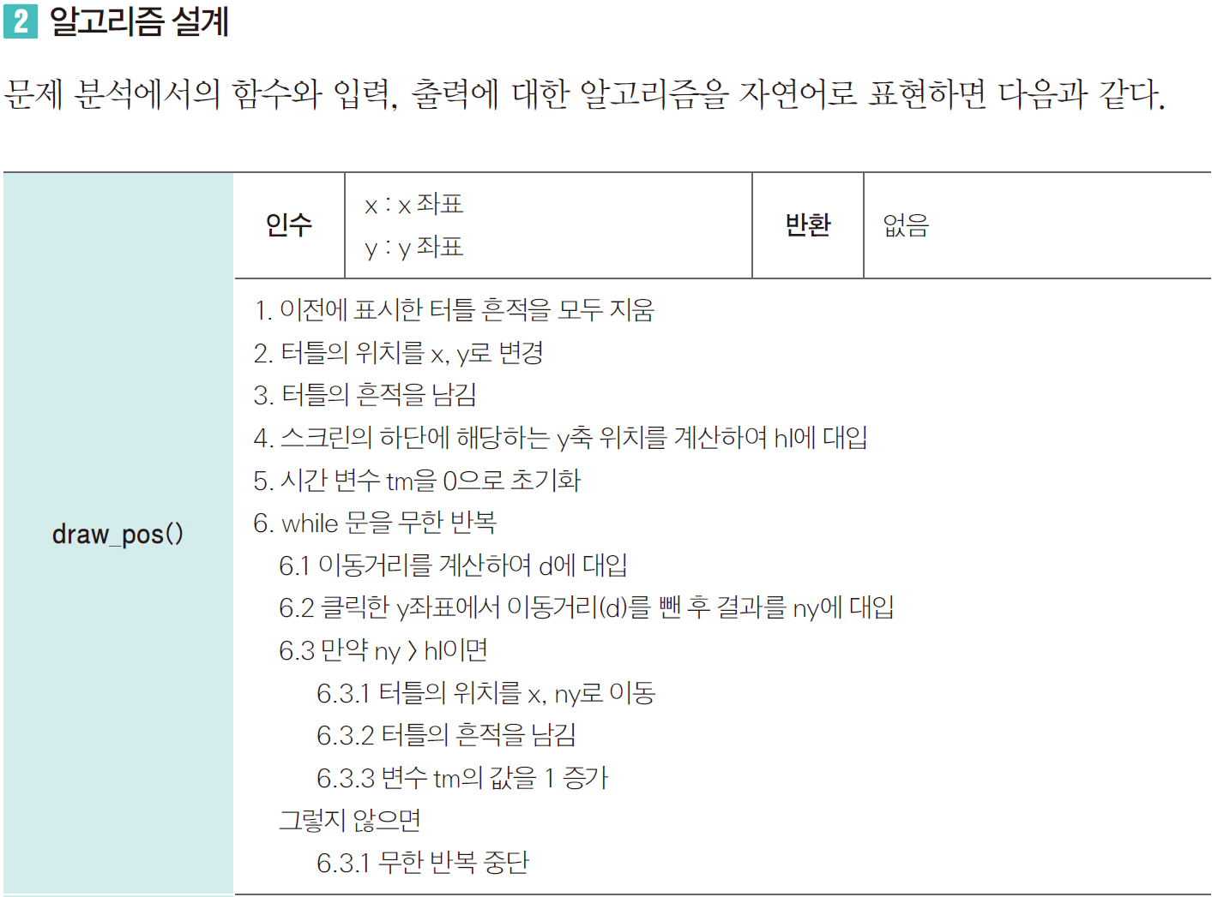
8.2 자유 낙하와 포물선 운동 궤적 그리기 8.2.1 자유 낙하 운동 궤적 그리기

Slide 22
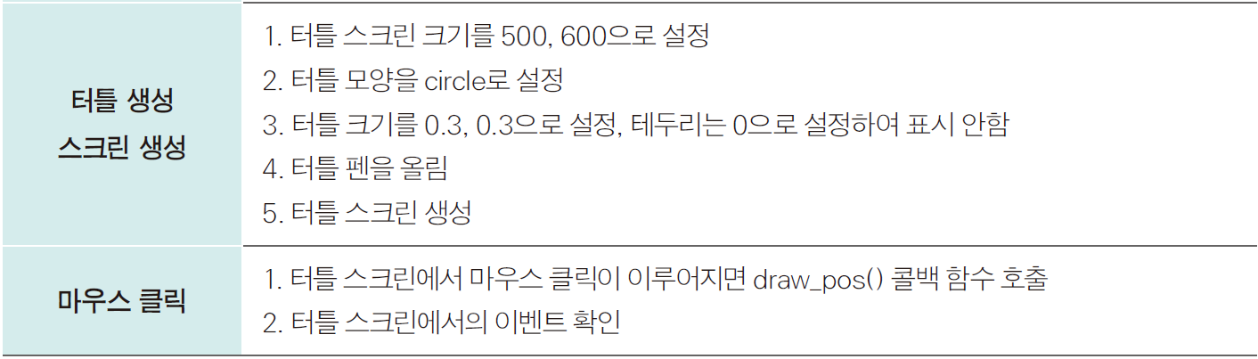
8.2 자유 낙하와 포물선 운동 궤적 그리기 8.2.1 자유 낙하 운동 궤적 그리기

Slide 23
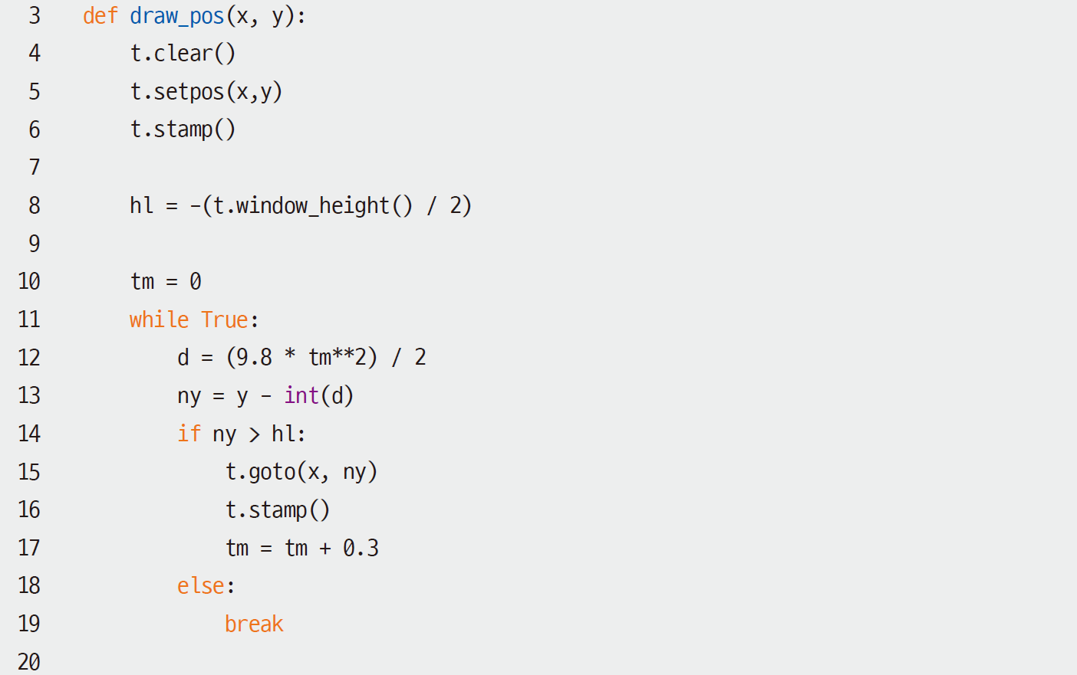
8.2 자유 낙하와 포물선 운동 궤적 그리기 8.2.1 자유 낙하 운동 궤적 그리기

Slide 24
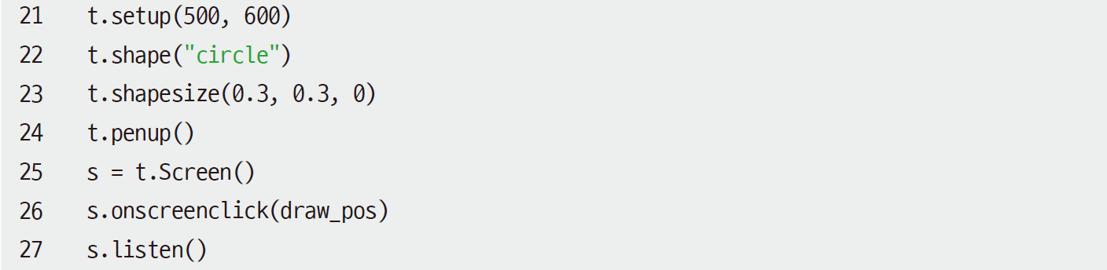
8.2 자유 낙하와 포물선 운동 궤적 그리기 8.2.1 자유 낙하 운동 궤적 그리기

Slide 25
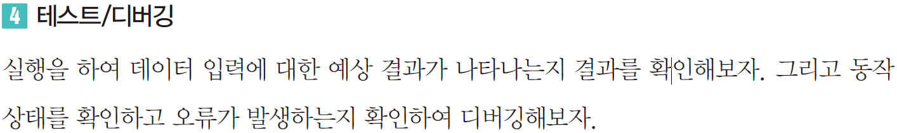
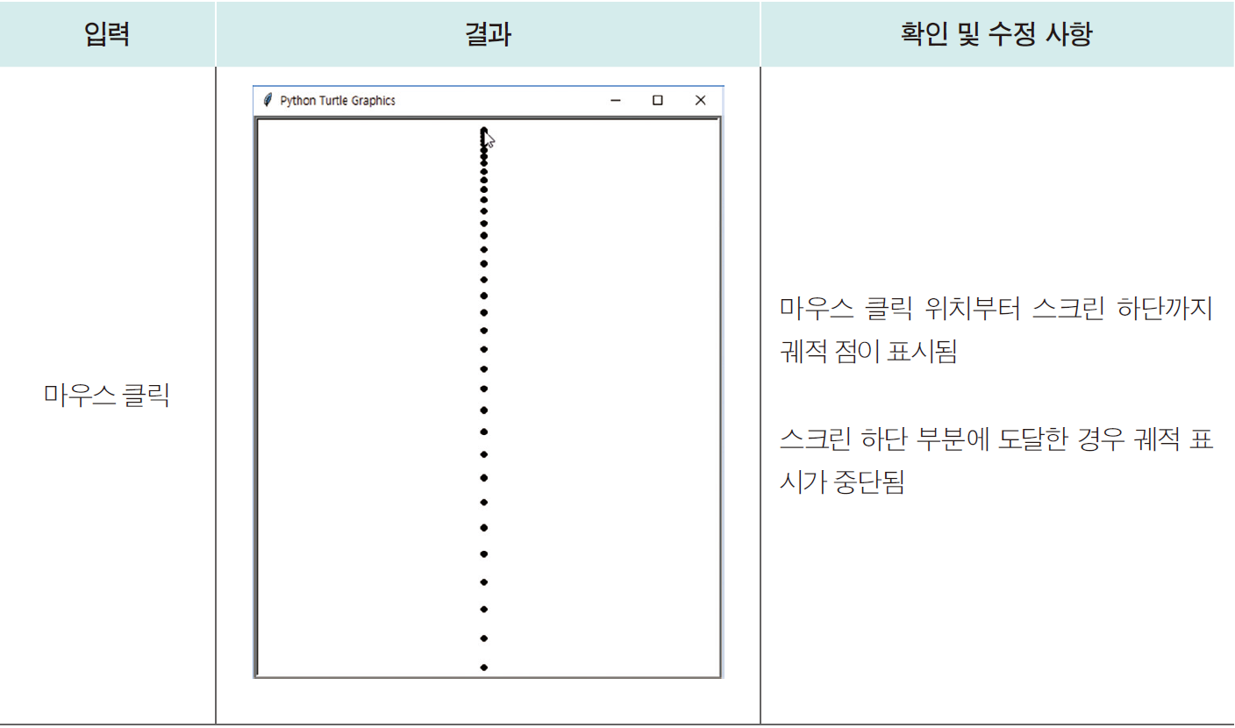
8.2 자유 낙하와 포물선 운동 궤적 그리기 8.2.1 자유 낙하 운동 궤적 그리기

Slide 26
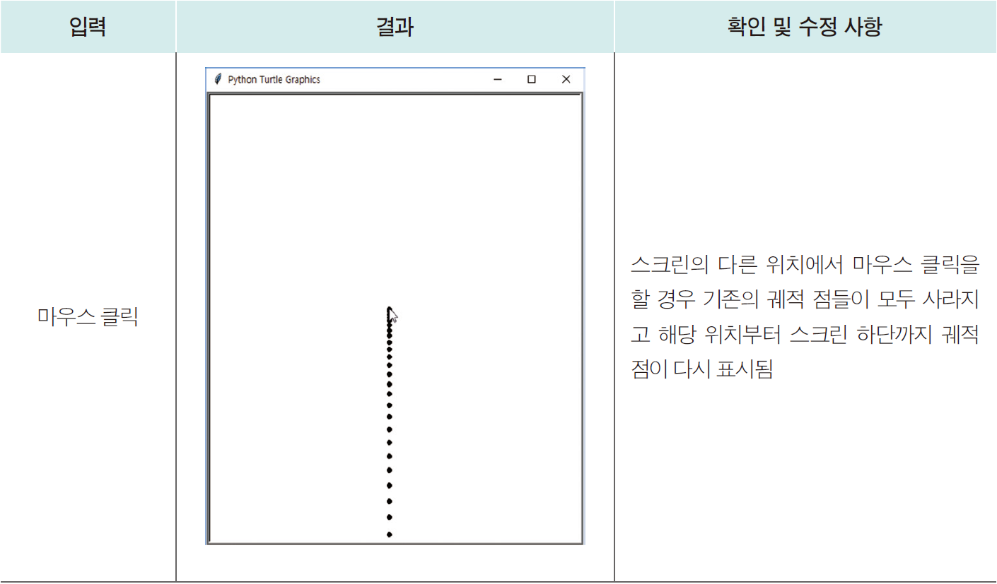
8.2 자유 낙하와 포물선 운동 궤적 그리기 8.2.1 자유 낙하 운동 궤적 그리기

Slide 27
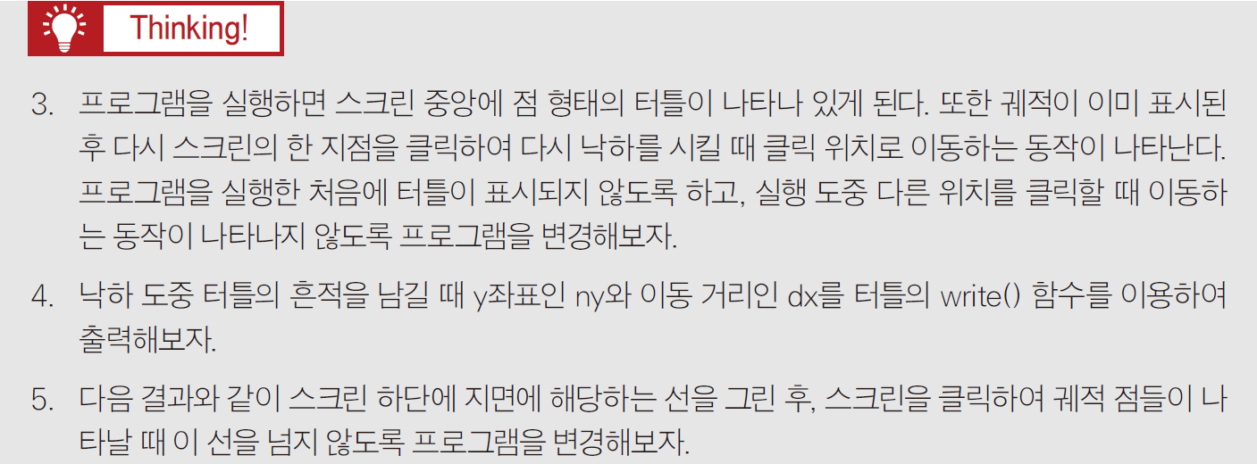
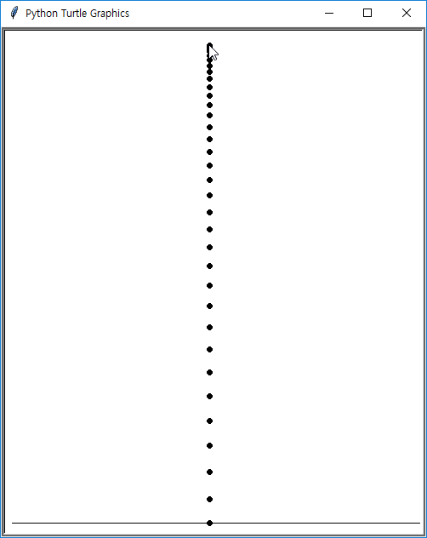
8.2 자유 낙하와 포물선 운동 궤적 그리기 8.2.1 자유 낙하 운동 궤적 그리기

Slide 28
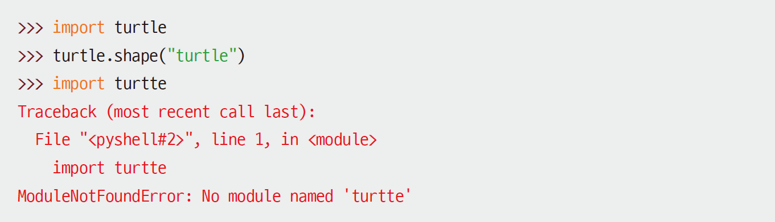
8.2 자유 낙하와 포물선 운동 궤적 그리기 8.2.1 자유 낙하 운동 궤적 그리기
모듈 임포트(import)
모듈에 포함된 함수를 사용하려면 모듈을 포함(import)해야 함
모듈명이 잘못되었거나 존재하지 않는 모듈을 포함할 경우 오류 발생

Slide 29
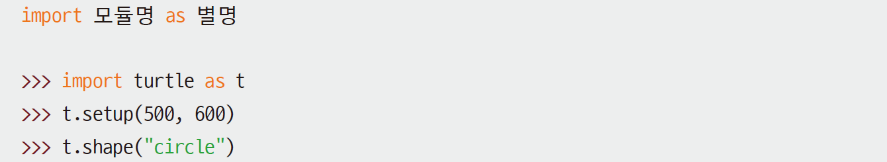
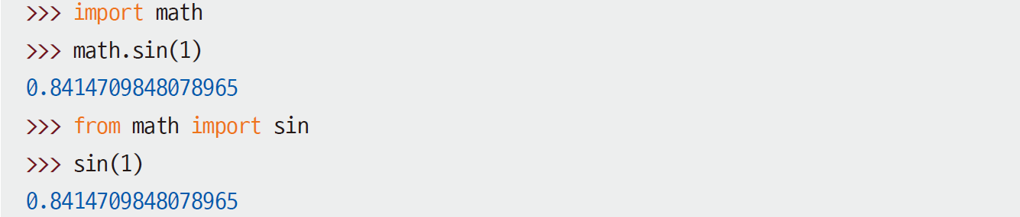
8.2 자유 낙하와 포물선 운동 궤적 그리기 8.2.1 자유 낙하 운동 궤적 그리기
모듈 임포트(import)
이름이 긴 모듈 등을 사용할 때 모듈의 별명을 만들어 사용 가능
모듈 내의 함수를 호출할 경우 '모듈명.함수()'와 같이 호출함
모듈 내의 원하는 함수만 포함할 경우 'from 모듈명 import 함수' 처럼 사용하면 모듈명이 포함되지 않은 채로 함수를 단순하게 표기 가능

Slide 30
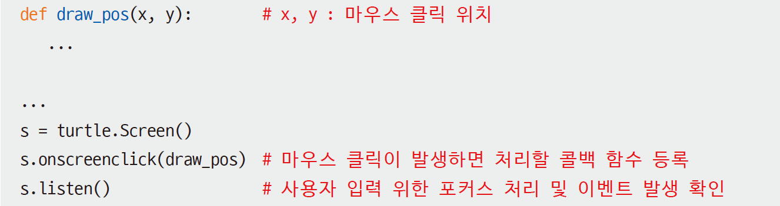
8.2 자유 낙하와 포물선 운동 궤적 그리기 8.2.1 자유 낙하 운동 궤적 그리기
터틀 스크린의 마우스 이벤트 처리
콜백 함수(callback function)
이벤트(event)가 발생하였을 때 이벤트를 처리하기 위해 호출되는 함수
마우스가 클릭되는 이벤트가 발생하였을 때 onscreenclick() 함수의 인수로 콜백 함수 등록
콜백 함수를 사용하지 않고 함수 등을 직접 호출하여 실행할 수 있음. 마우스 클릭이 발생하면 터틀의 goto(x, y) 함수가 직접 실행됨

Slide 31
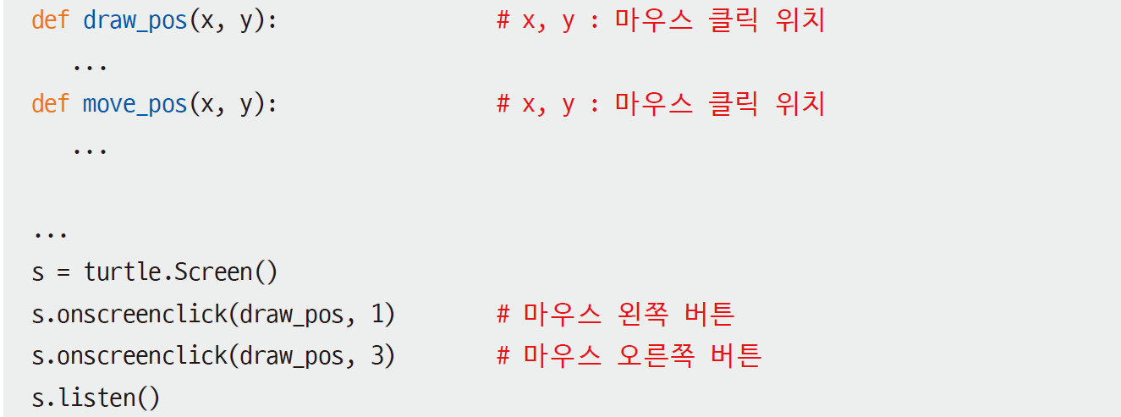
8.2 자유 낙하와 포물선 운동 궤적 그리기 8.2.1 자유 낙하 운동 궤적 그리기
터틀 스크린의 마우스 이벤트 처리
onscreenclick() 함수의 인수를 통해 마우스를 클릭한 버튼에 따라 다른 콜백 함수 호출 가능
onscreenclick() 함수의 두 번째 인수
보통 생략되어 사용됨
1 : 마우스 왼쪽 버튼, 2 : 가운데 버튼, 3 : 오른쪽 버튼

Slide 32
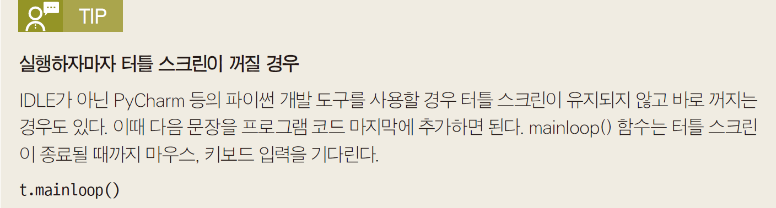
8.2 자유 낙하와 포물선 운동 궤적 그리기 8.2.1 자유 낙하 운동 궤적 그리기

Slide 33
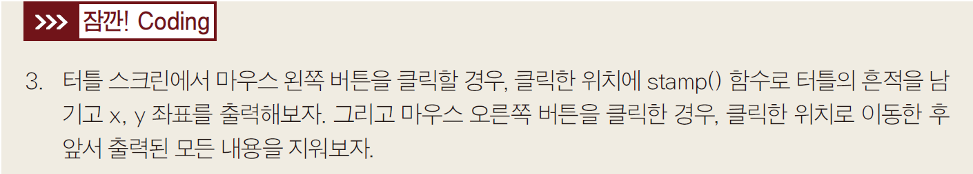
8.2 자유 낙하와 포물선 운동 궤적 그리기 8.2.1 자유 낙하 운동 궤적 그리기

Slide 34
8.1 DNA 염기서열의 순서 바꾸기
프로그램 p08-01 … DNA 염기서열의 순서 바꾸기
관련 학습 … 딕셔너리(dictionary) 자료형
8.2 자유 낙하와 포물선 운동 궤적 그리기
8.2.1 자유 낙하 운동 궤적 그리기
프로그램 p08-02-1 … 물체를 자유 낙하시키기
관련 학습 … 모듈 임포트(import)
8.2.2 포물선 운동 궤적 그리기
프로그램 p08-02-1 … 물체의 포물선 운동
관련 학습 … math 수학 모듈, 라디안(radian)
Thinking!
잠깐! Coding
Coding! Programming

Slide 35
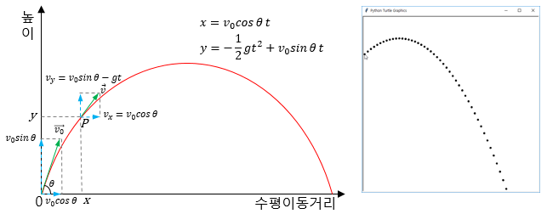
8.2 자유 낙하와 포물선 운동 궤적 그리기 8.2.2 포물선 운동 궤적 그리기
포물선 운동
일정한 힘이 작용하는 공간에서 힘의 방향과 비스듬하게 던져진 물체가 포물선을 그리는 운동
포물선 운동방정식

Slide 36
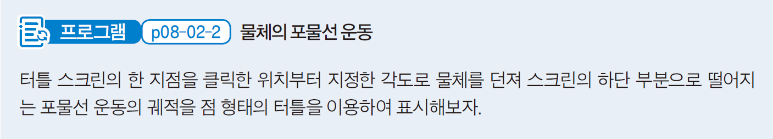
8.2 자유 낙하와 포물선 운동 궤적 그리기 8.2.2 포물선 운동 궤적 그리기

Slide 37
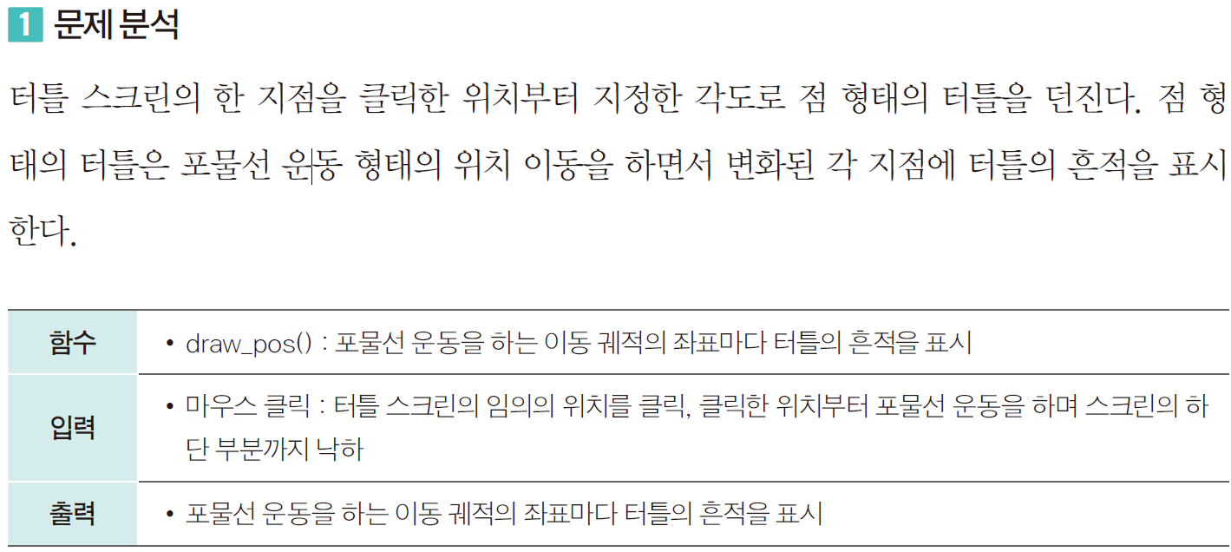
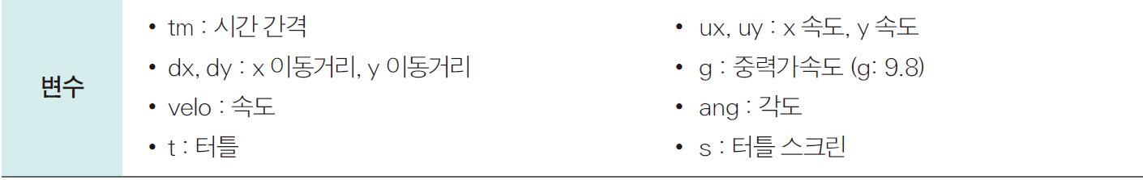
8.2 자유 낙하와 포물선 운동 궤적 그리기 8.2.2 포물선 운동 궤적 그리기

Slide 38
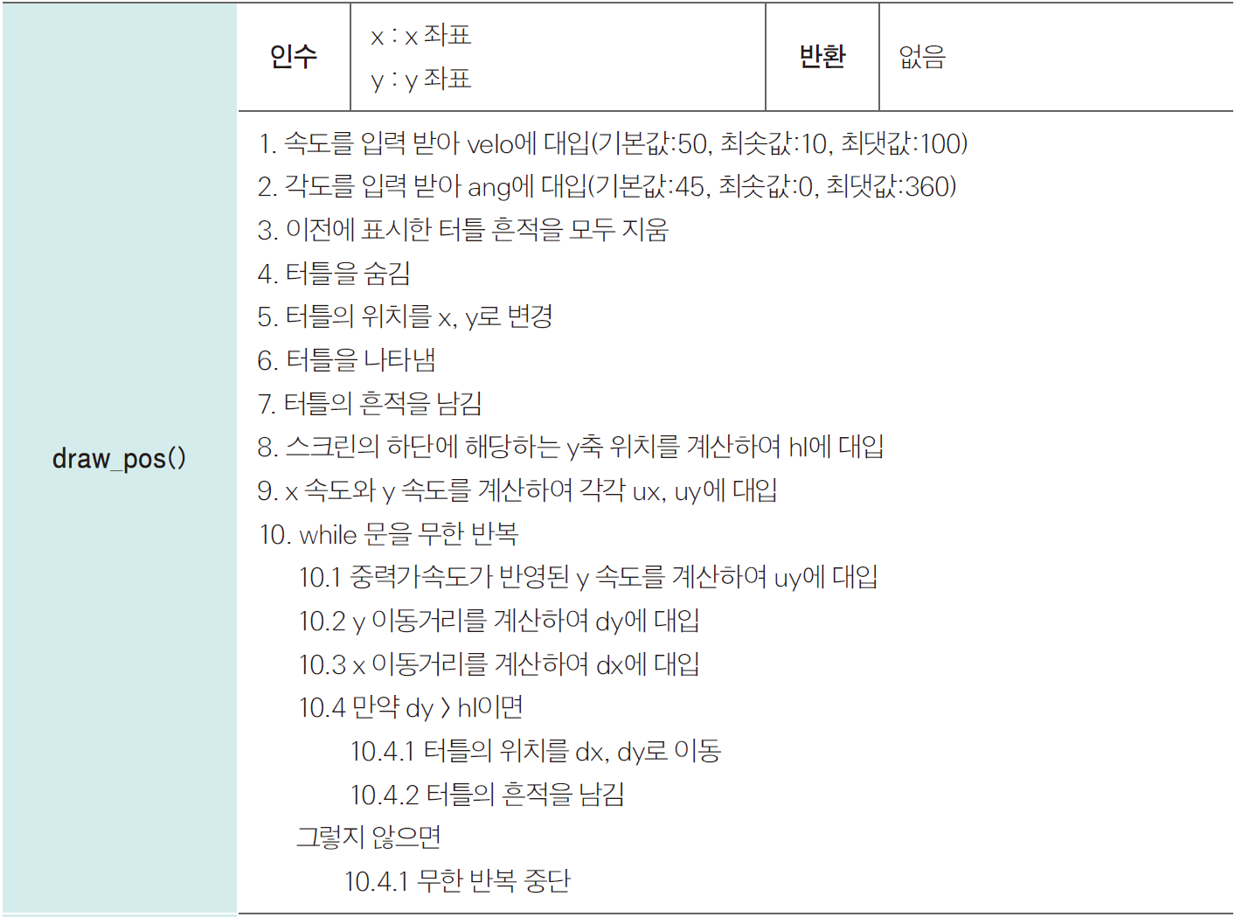
8.2 자유 낙하와 포물선 운동 궤적 그리기 8.2.2 포물선 운동 궤적 그리기

Slide 39
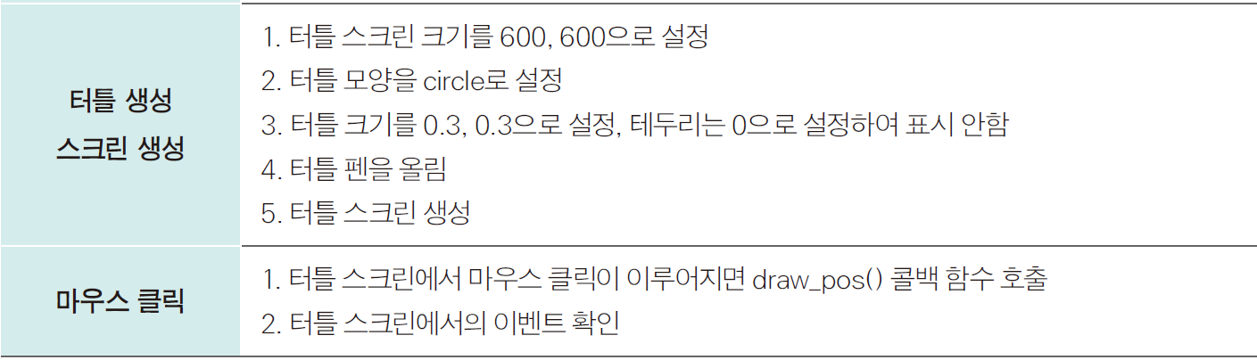
8.2 자유 낙하와 포물선 운동 궤적 그리기 8.2.2 포물선 운동 궤적 그리기

Slide 40
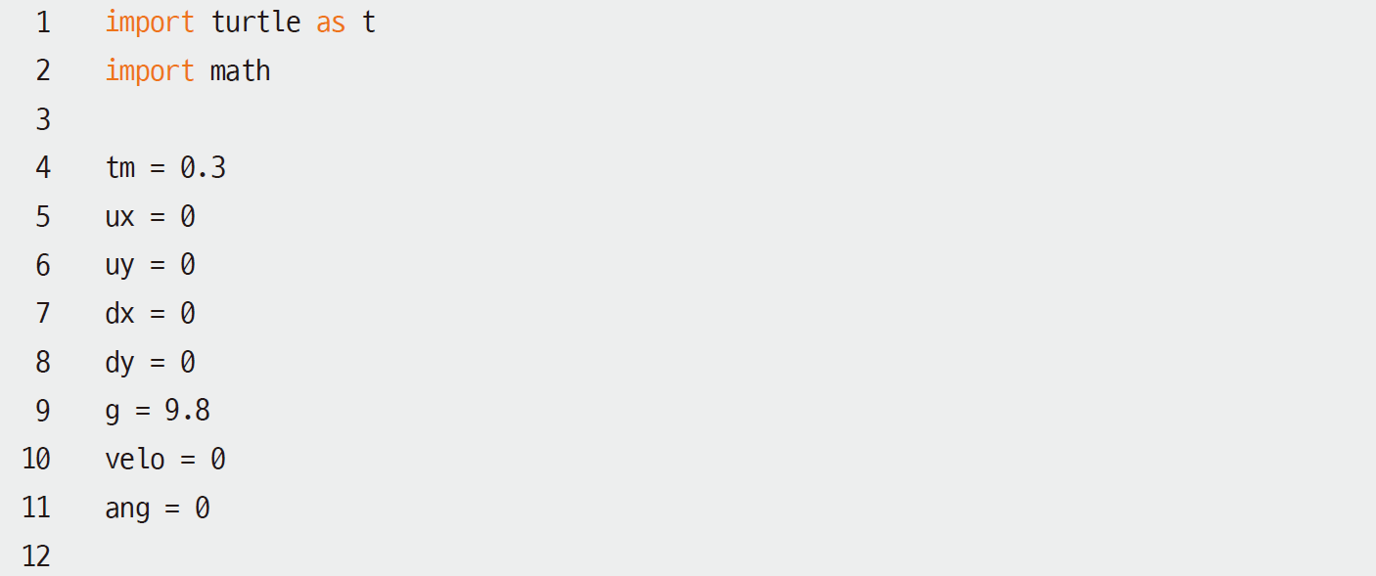
8.2 자유 낙하와 포물선 운동 궤적 그리기 8.2.2 포물선 운동 궤적 그리기

Slide 41
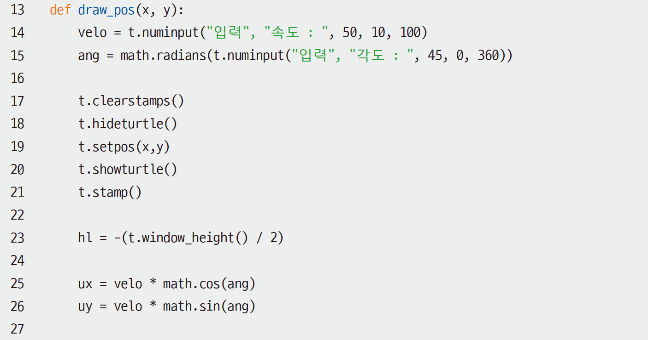
8.2 자유 낙하와 포물선 운동 궤적 그리기 8.2.2 포물선 운동 궤적 그리기

Slide 42
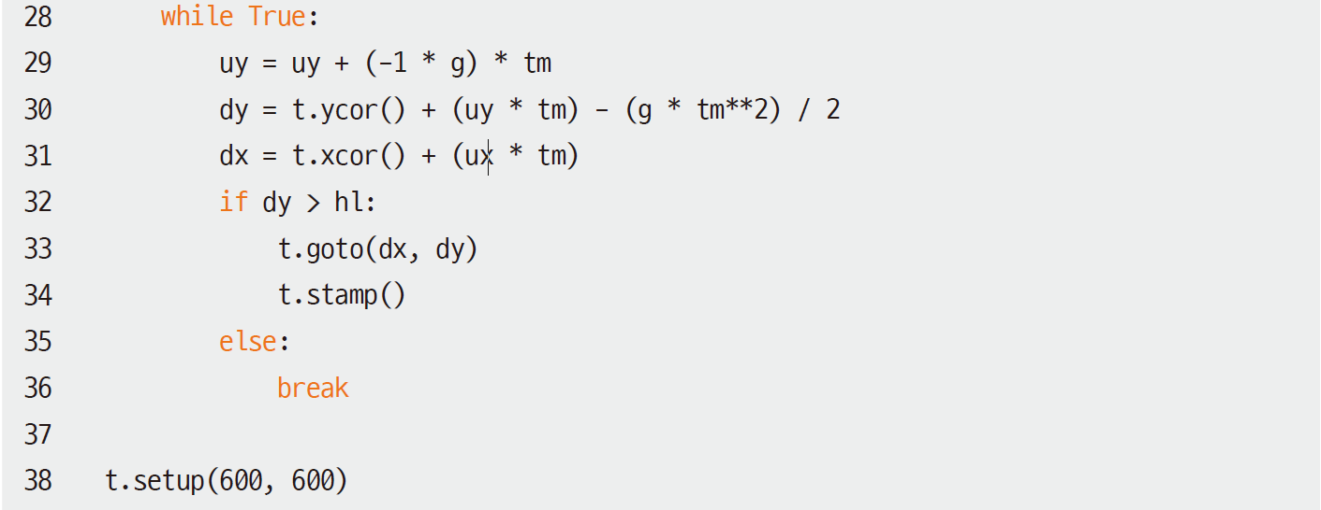
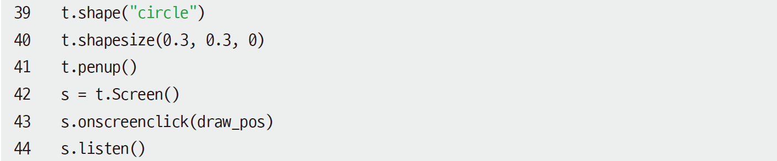
8.2 자유 낙하와 포물선 운동 궤적 그리기 8.2.2 포물선 운동 궤적 그리기

Slide 43
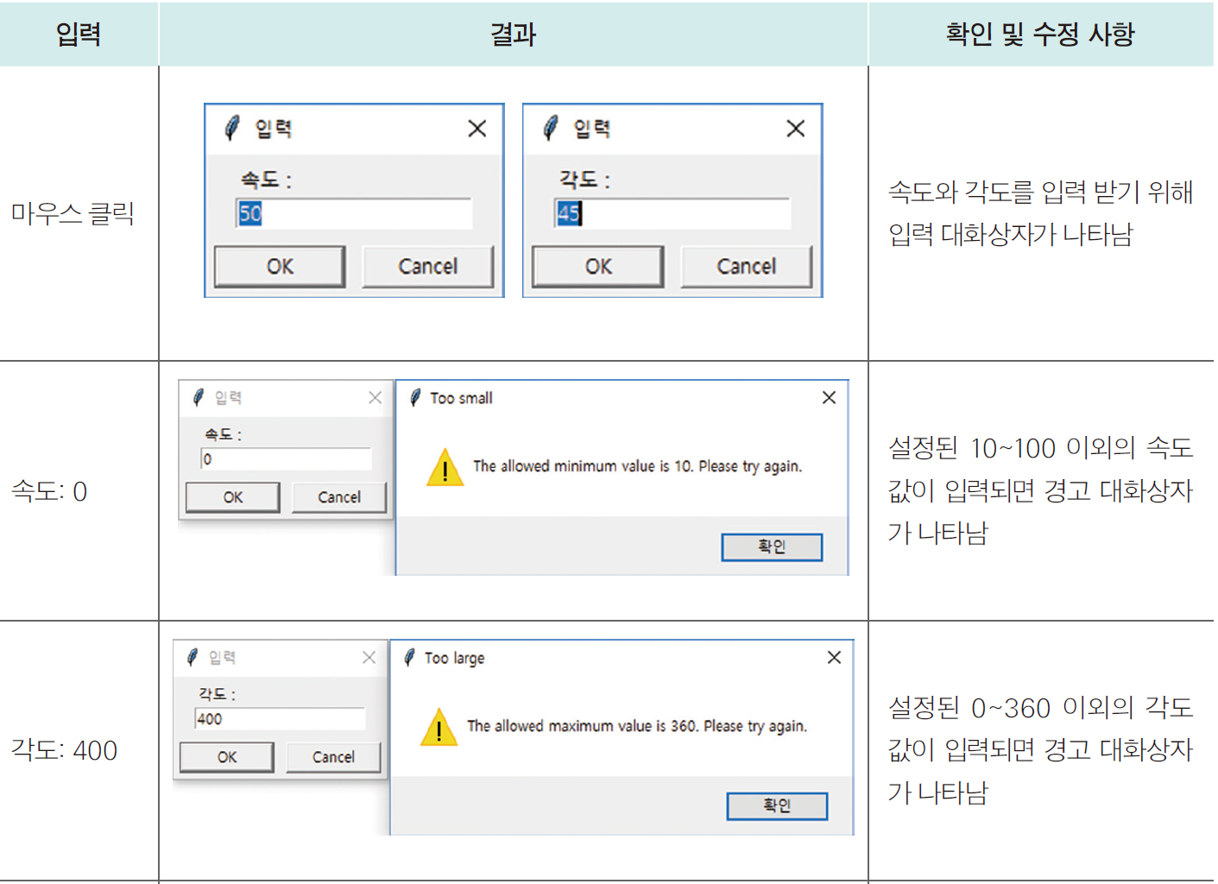
8.2 자유 낙하와 포물선 운동 궤적 그리기 8.2.2 포물선 운동 궤적 그리기

Slide 44
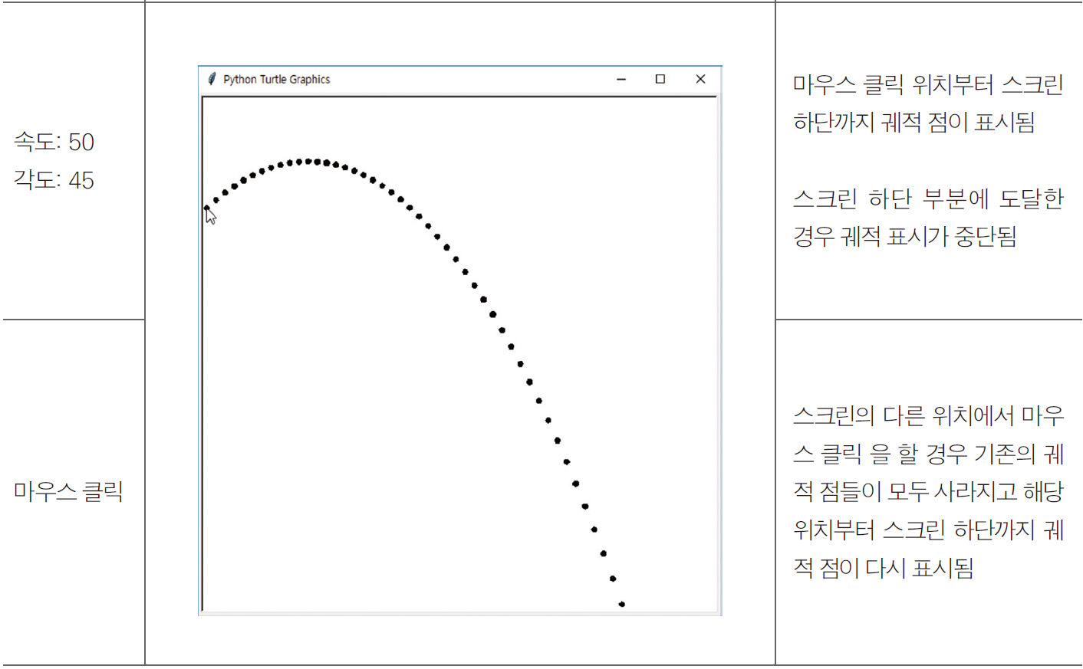
8.2 자유 낙하와 포물선 운동 궤적 그리기 8.2.2 포물선 운동 궤적 그리기

Slide 45
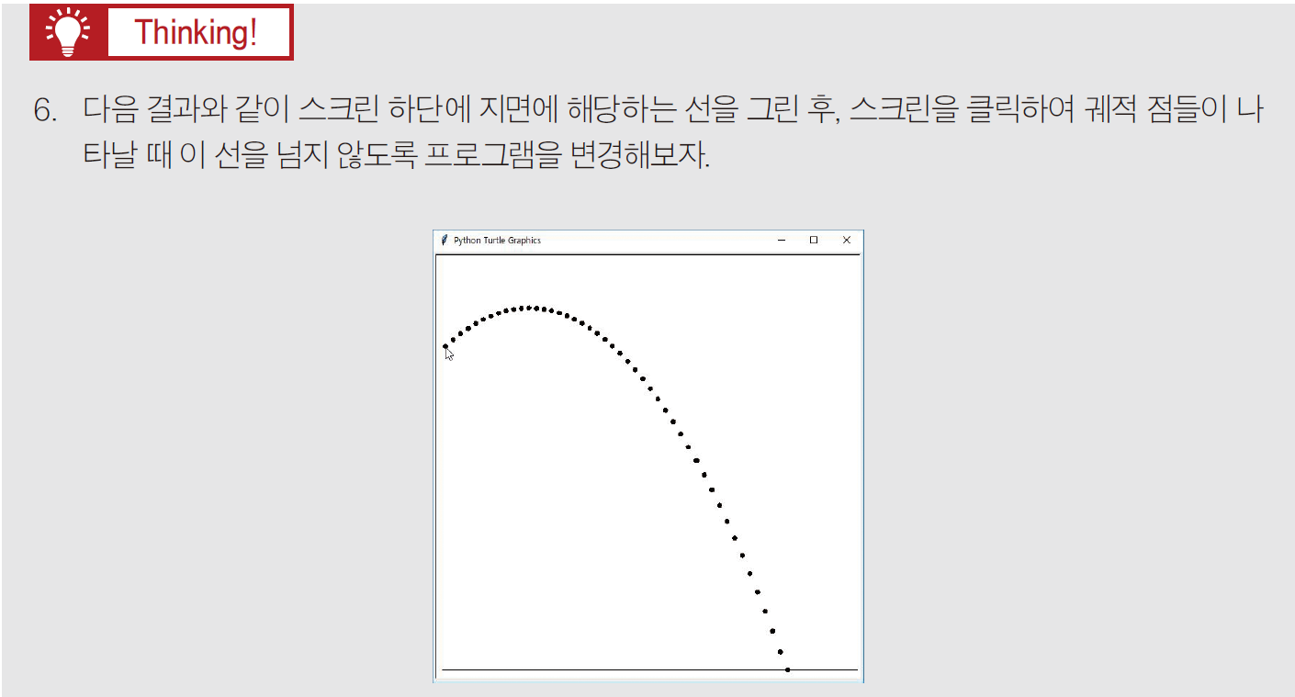
8.2 자유 낙하와 포물선 운동 궤적 그리기 8.2.2 포물선 운동 궤적 그리기

Slide 46
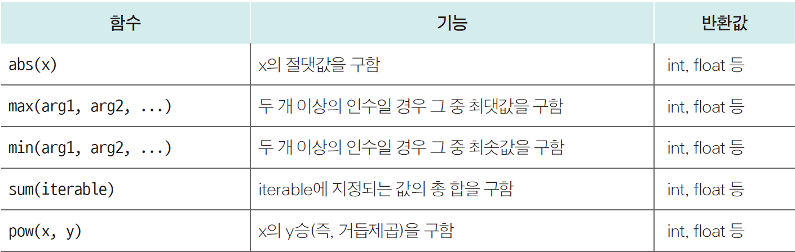
8.2 자유 낙하와 포물선 운동 궤적 그리기 8.2.2 포물선 운동 궤적 그리기
math 수학 모듈
숫자 계산과 처리를 위해 abs(), max(), min(), sum(), pow() 함수 등의 내장 함수 제공
내장 함수 공식 문서 : https://docs.python.org/3/library/functions.html

Slide 47
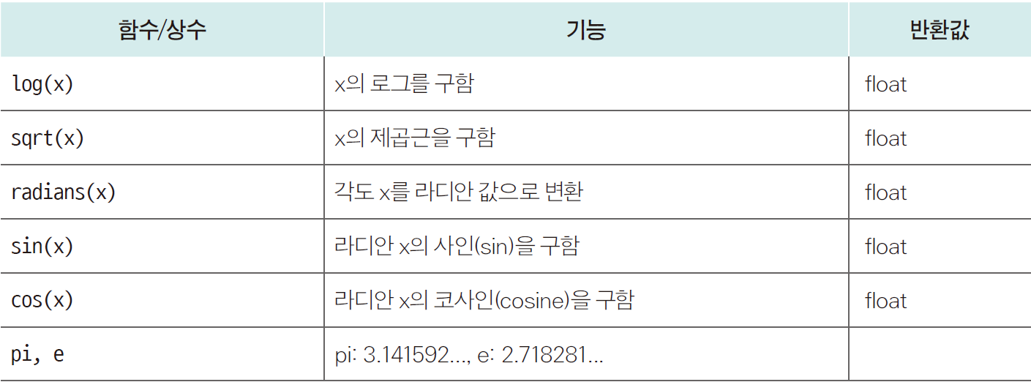
8.2 자유 낙하와 포물선 운동 궤적 그리기 8.2.2 포물선 운동 궤적 그리기
math 수학 모듈
삼각함수나 지수, 로그 등의 함수와 상수 등은 math 모듈을 통해 제공
math 모듈 공식 문서 : https://docs.python.org/3/library/math.html

Slide 48
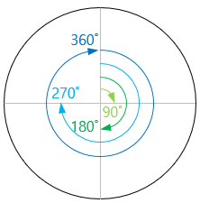
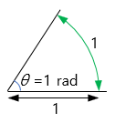
8.2 자유 낙하와 포물선 운동 궤적 그리기 8.2.2 포물선 운동 궤적 그리기
라디안(radian)
도(degree)
일상적으로 사용하는 각도의 단위, 원 한 바퀴를 360도로 표현하는 방법
반원은 180도, 직각은 90도와 같이 표현
라디안(radian)
각도를 표현하는 또 다른 방법
호의 길이가 반지름과 같게 되는 만큼의 각도를 1라디안이라고 정의
1라디안은 약 57.3도 해당 각도

Slide 49
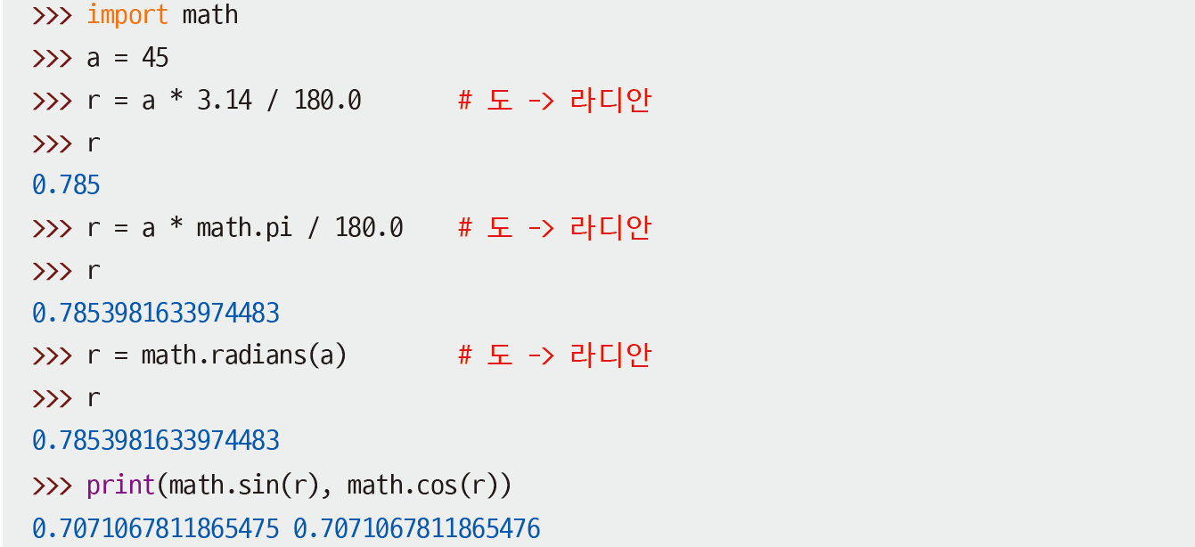
8.2 자유 낙하와 포물선 운동 궤적 그리기 8.2.2 포물선 운동 궤적 그리기
라디안(radian)
도 > 라디안 변환
도 * 3.14 / 180
radians() 함수

Slide 50

8.2 자유 낙하와 포물선 운동 궤적 그리기 8.2.2 포물선 운동 궤적 그리기
라디안(radian)
라디안 > 도 변환
라디안 * 180 / 3.14
degrees() 함수

Slide 51

8.2 자유 낙하와 포물선 운동 궤적 그리기 8.2.2 포물선 운동 궤적 그리기

Slide 52
8.1 DNA 염기서열의 순서 바꾸기
프로그램 p08-01 … DNA 염기서열의 순서 바꾸기
관련 학습 … 딕셔너리(dictionary) 자료형
8.2 자유 낙하와 포물선 운동 궤적 그리기
8.2.1 자유 낙하 운동 궤적 그리
프로그램 p08-02-1 … 물체를 자유 낙하시키기
관련 학습 … 모듈 임포트(import)
8.2.2 자유 낙하 운동 궤적 그리
프로그램 p08-02-1 … 물체의 포물선 운동
관련 학습 … math 수학 모듈, 라디안(radian)
Thinking!
잠깐! Coding
Coding! Programming

Slide 53



Slide 54


Slide 55


Slide 56


Slide 57


Slide 58


Slide 59


Slide 60


Slide 61
8.1 DNA 염기서열의 순서 바꾸기
프로그램 p08-01 … DNA 염기서열의 순서 바꾸기
관련 학습 … 딕셔너리(dictionary) 자료형
8.2 자유 낙하와 포물선 운동 궤적 그리기
8.2.1 자유 낙하 운동 궤적 그리
프로그램 p08-02-1 … 물체를 자유 낙하시키기
관련 학습 … 모듈 임포트(import)
8.2.2 자유 낙하 운동 궤적 그리
프로그램 p08-02-1 … 물체의 포물선 운동
관련 학습 … math 수학 모듈, 라디안(radian)
Thinking!
잠깐! Coding
Coding! Programming

Slide 62


Slide 63


Slide 64


Slide 65


Slide 66


Slide 67


Slide 68
8.1 DNA 염기서열의 순서 바꾸기
프로그램 p08-01 … DNA 염기서열의 순서 바꾸기
관련 학습 … 딕셔너리(dictionary) 자료형
8.2 자유 낙하와 포물선 운동 궤적 그리기
8.2.1 자유 낙하 운동 궤적 그리
프로그램 p08-02-1 … 물체를 자유 낙하시키기
관련 학습 … 모듈 임포트(import)
8.2.2 자유 낙하 운동 궤적 그리
프로그램 p08-02-1 … 물체의 포물선 운동
관련 학습 … math 수학 모듈, 라디안(radian)
Thinking!
잠깐! Coding
Coding! Programming

Slide 69


Slide 70


Slide 71


Slide 72


Slide 73


Slide 74


Slide 75


Slide 76


Slide 77


Slide 78


